Slide 1
Batak 2.0
Bryan Beffa, Filippo Finke & Matteo Ghilardini
Notes:
Ghila

Slide 2
Su di noi.
Bryan Beffa
bryan.beffa@samtrevano.ch
Filippo Finke
filippo.finke@samtrevano.ch
Matteo Ghilardini
matteo.ghilardini@samtrevano.ch
Notes:
Ghila

Slide 3
Introduzione.
Sistema per misurare e migliorare i propri riflessi
Notes:
Ghila

Slide 4
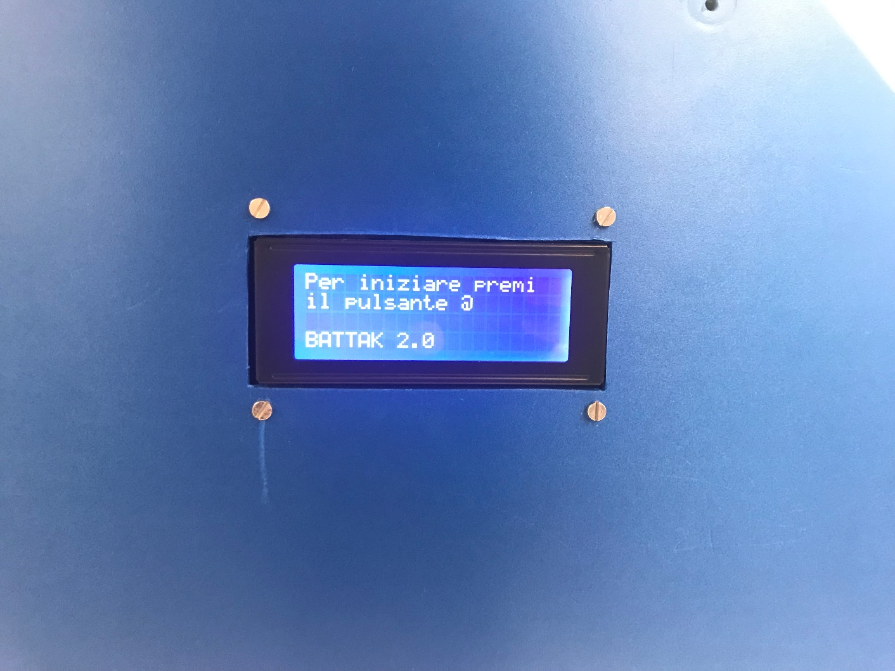
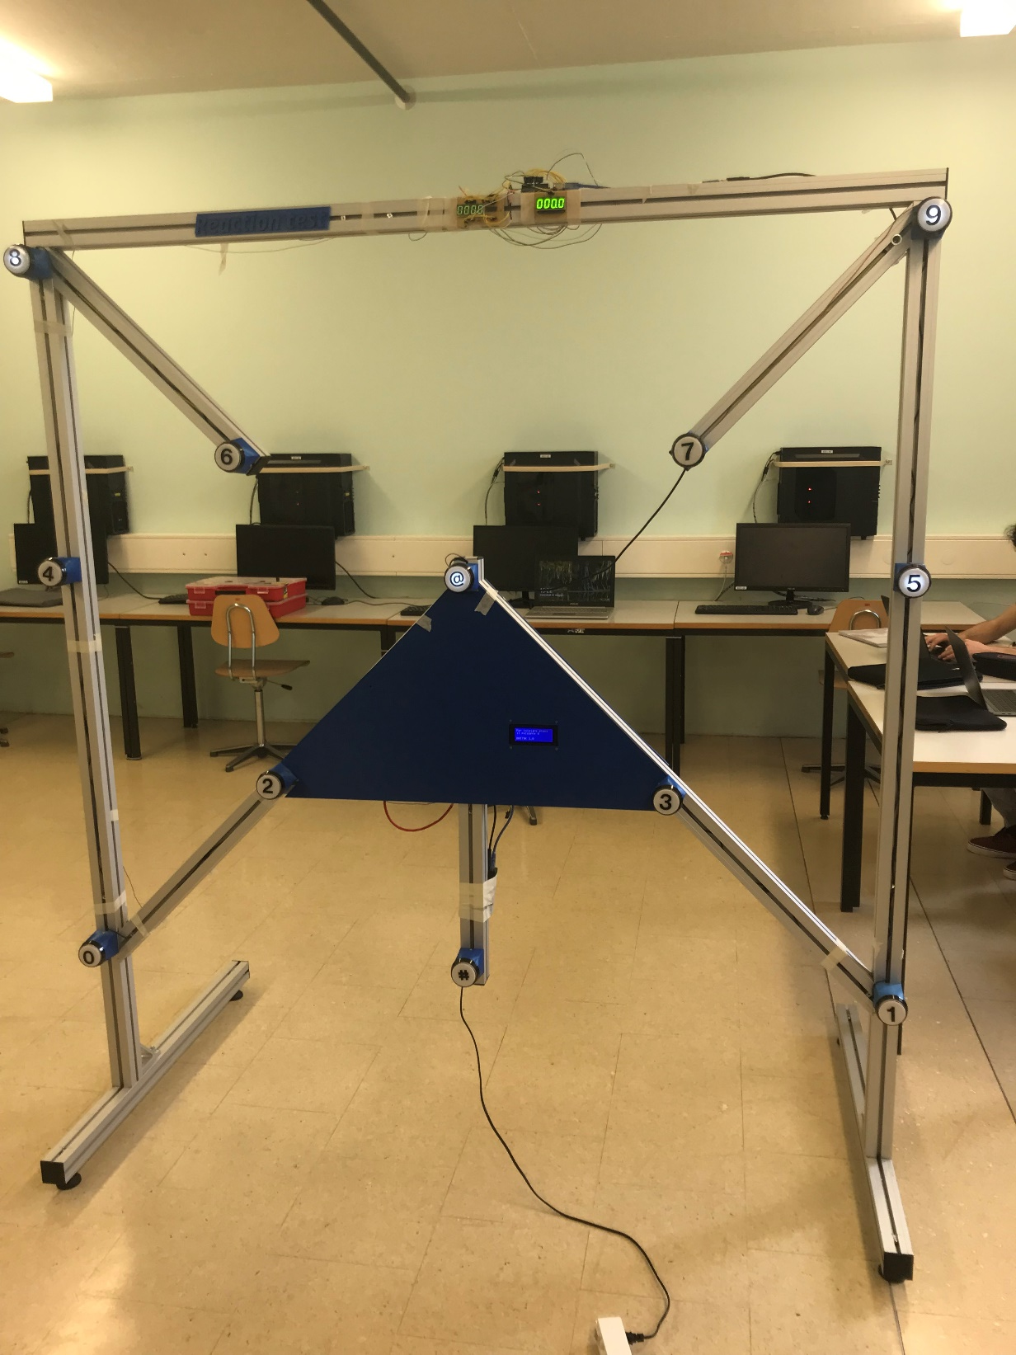
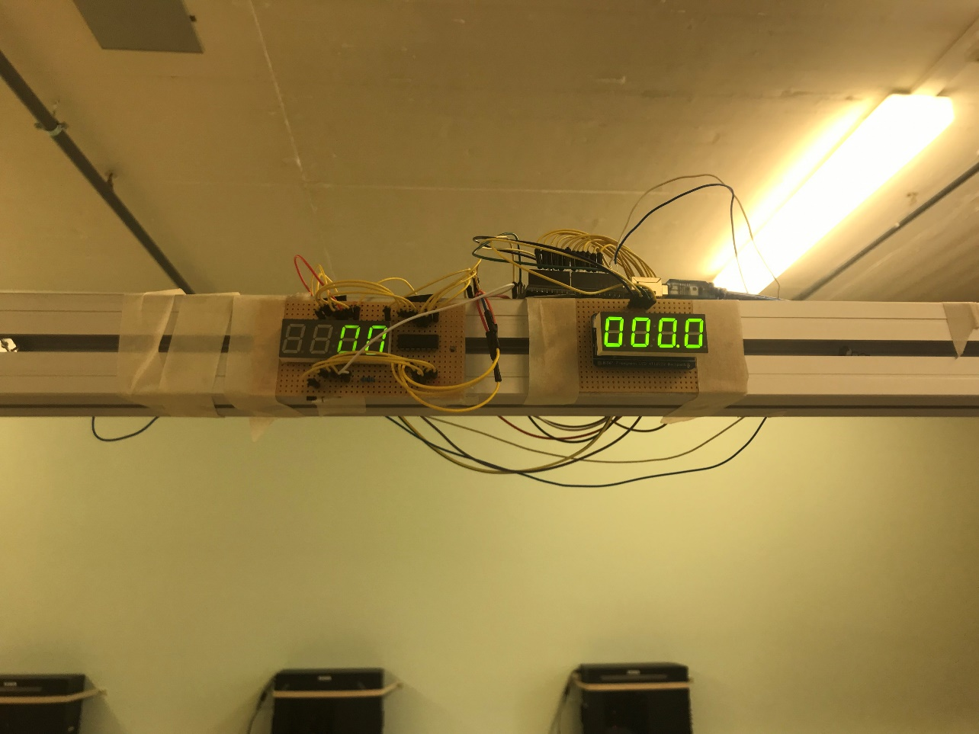
Notes:
Finke

Slide 5
Scopo.
Misurare/testare
Migliorare
Fare attività fisica
Notes:
Bryan:
Misurare: i riflessi di chi prova il nostro sistema
Migliorare i propri riflessi
Aiuta le persone a fare attività fisica. Vedi maratona 5 minuti.

Slide 6
Requisiti.
Programmi/modalità
Arduino
Procedura di check
Notes:
Bryan:
Il nostro sistema doveva/deve avere le varie modalità richieste
Deve essere basato su arduino
Deve avere una procedura di controllo del’hardware

Slide 7
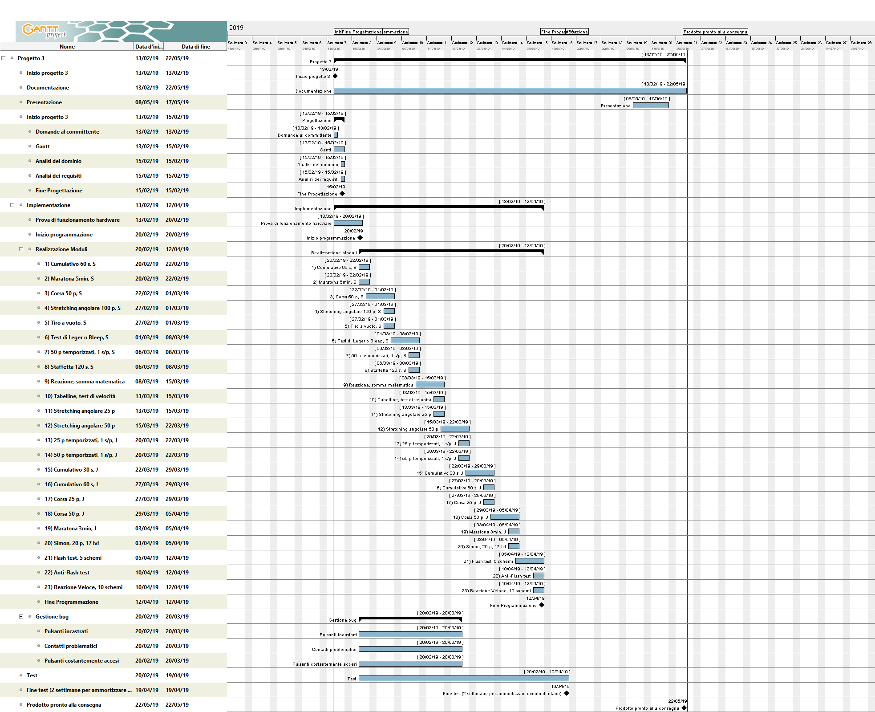
GANTT preventivo.
Notes:
Ghila

Slide 8
Notes:
Ghila

Slide 9
Notes:
Ghila

Slide 10
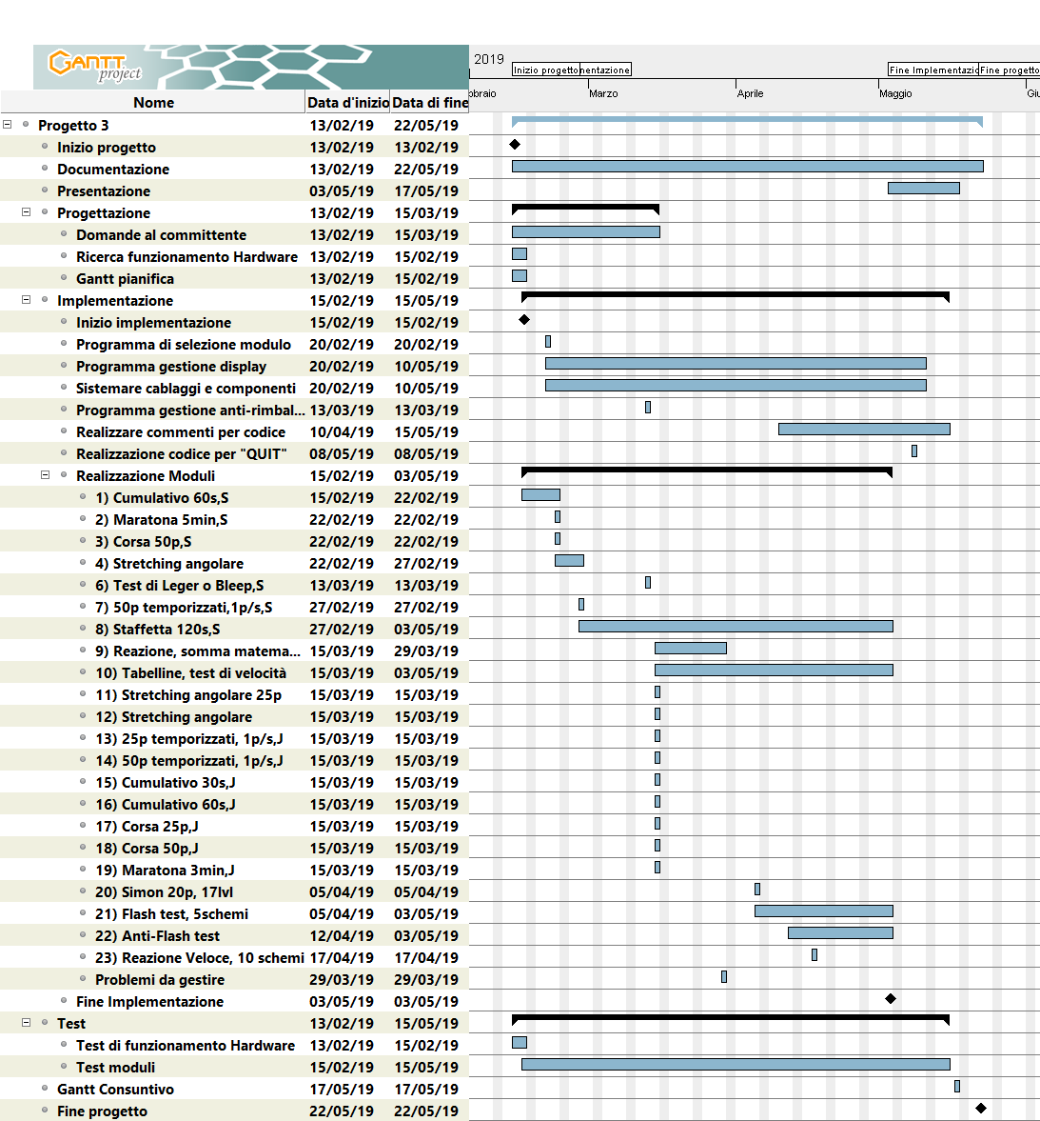
GANTT Consuntivo.
Notes:
Ghila

Slide 11
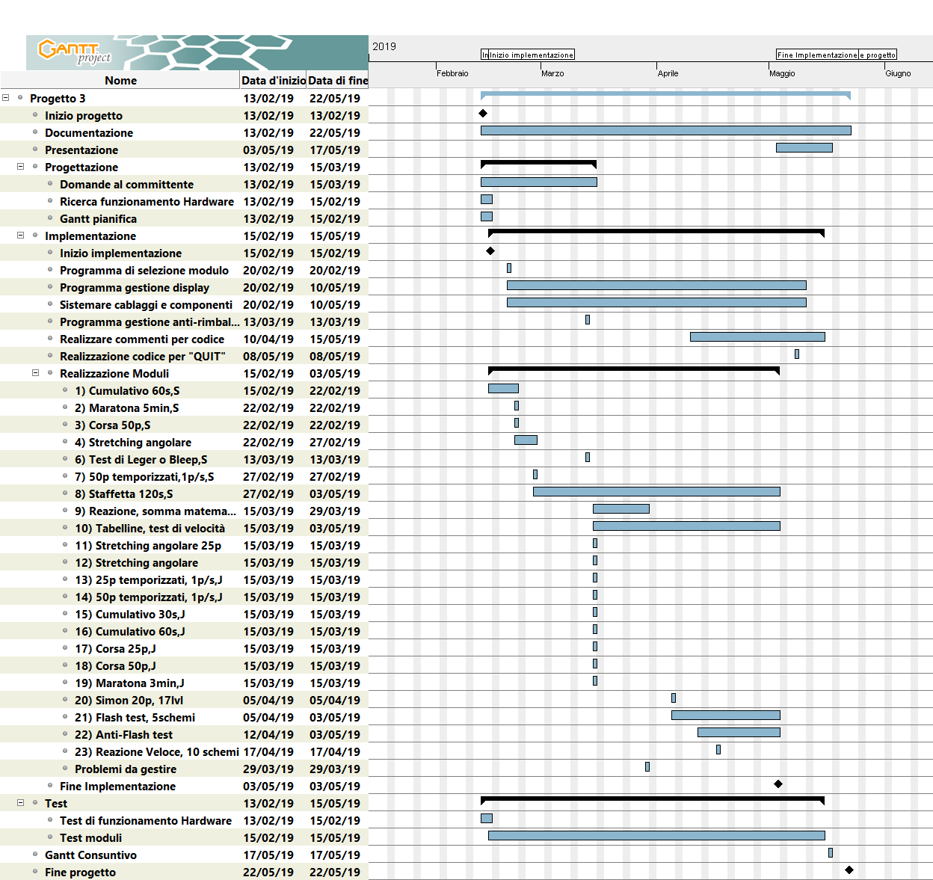
Notes:
Ghila

Slide 12
Notes:
Ghila

Slide 13
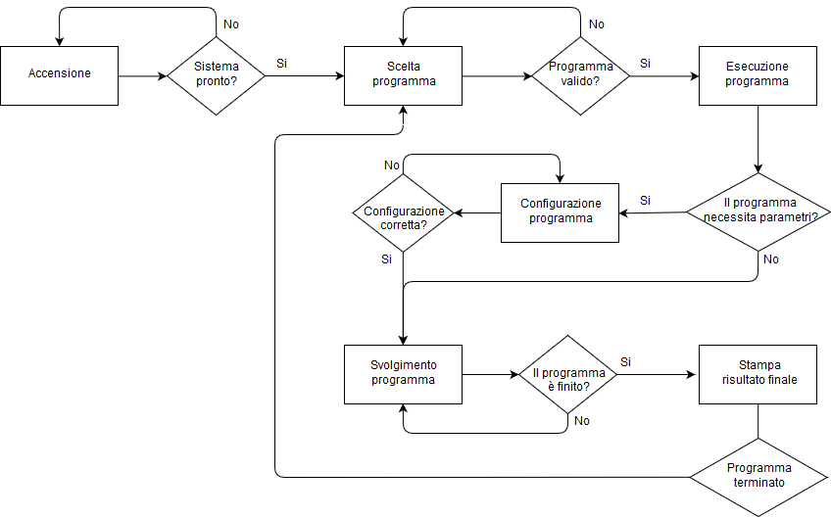
Struttura sistema.
Notes:
Bryan

Slide 14
Notes:
Bryan:

Slide 15
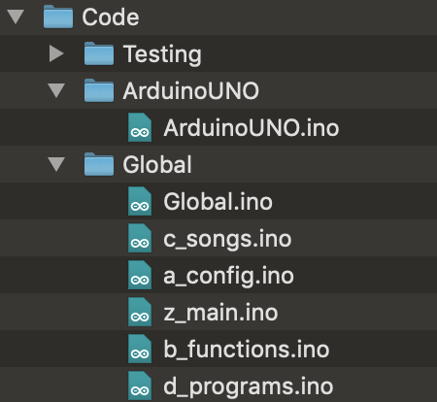
Struttura codice.
Notes:
finke

Slide 16
Librerie utilizzate.
Wire
LiquidCrystal
AdaFruit
SevenSeg
Notes:
finke

Slide 17
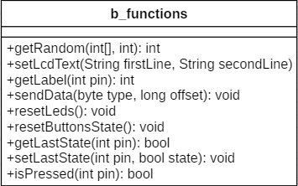
File b_functions.
Notes:
finke

Slide 18
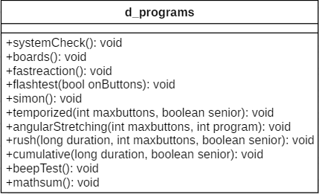
File d_programs.
Notes:
finke

Slide 19
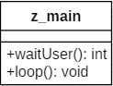
File z_main.
Notes:
finke

Slide 20
Test.
Test modalità
Test procedura di check
Notes:
Bryan:
Abbiamo effettuato i test su tutti i programmi che sono stati implementati
Abbiamo testato la procedura di controllo del sistema

Slide 21
Limitazioni.
Programma n° 5
LED
Assistente vocale
Notes:
Bryan:
Mancanza del programma numero 5, che richiedeva una pedana/tasto esterno per il funzionamento.
Poca luminosità dei LED
Mancanza assistente vocale nei programmi richiesti

Slide 22
Sviluppi futuri.
Gestione punteggi
Aggiunta modalità
Hardware
Notes:
Bryan:
Gestione punteggi: salvataggio migliori punteggi
Aggiunta di nuove modalità: ad esempio modalità n° 5
Migliorare l’hardware

Slide 23
Conclusioni.
Notes:
Ghila

